Slide 1
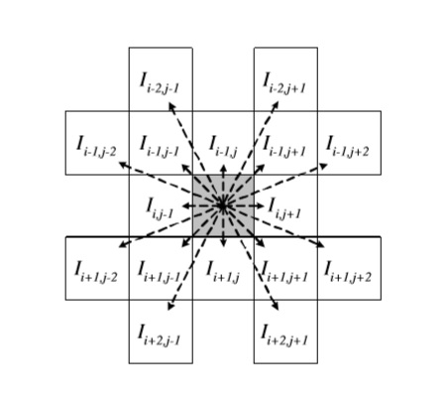
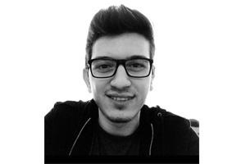
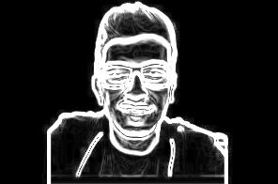
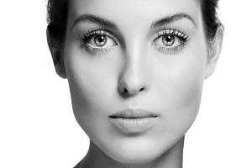
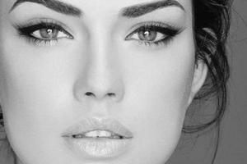
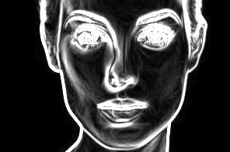
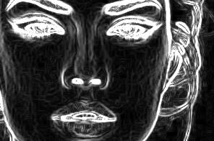
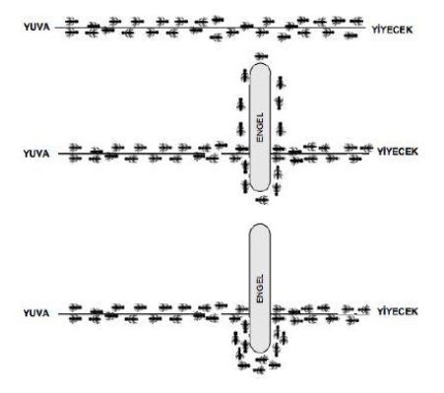
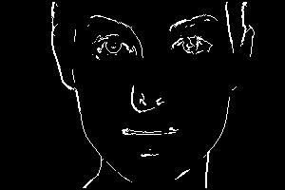
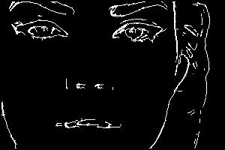
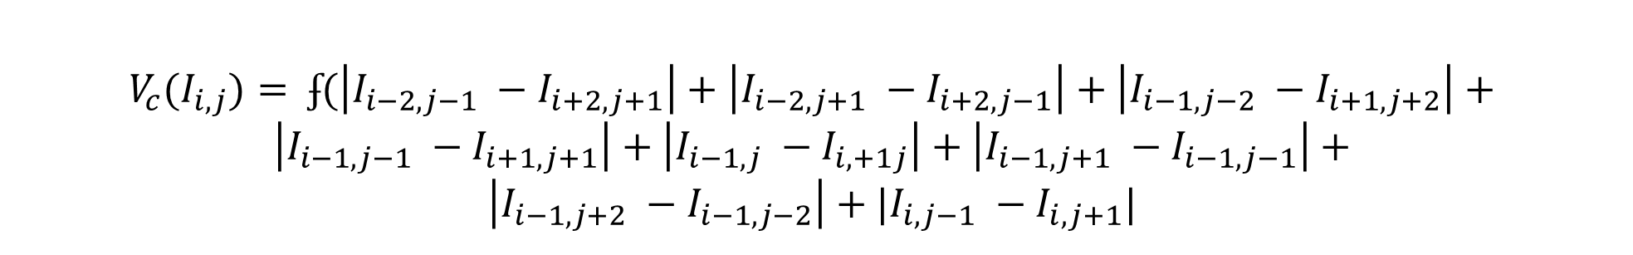
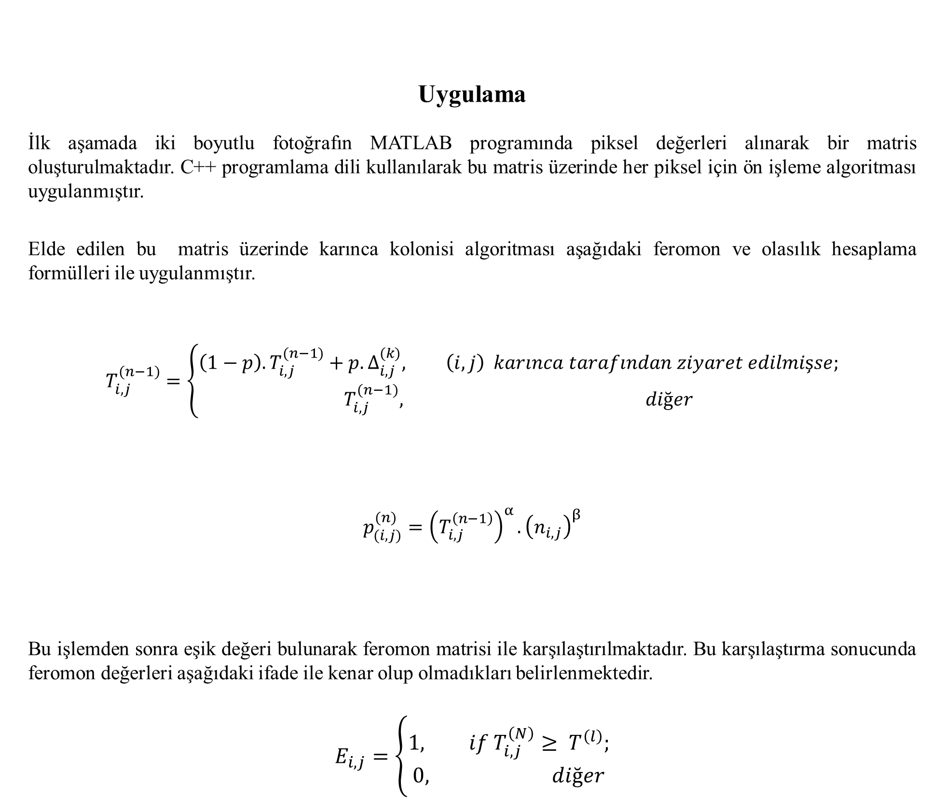
2B Fotoğraf Üzerinde İnsan Yüzünün Tespiti
Barış KAYA
Bilgisayar Mühendisliği Bölümü
Sakarya Üniversitesi
baris.kaya1@ogr.sakarya.edu.tr
İsmet SANDIKÇI
Bilgisayar Mühendisliği Bölümü
Sakarya Üniversitesi
ismet.sandikci@ogr.sakarya.edu.tr
M. Olcay TERZİOĞLU
Bilgisayar Mühendisliği Bölümü
Sakarya Üniversitesi
olcay.terzioglu@ogr.sakarya.edu.tr
Danışman : Arş. Gör. Dr. Gülizar ÇİT
Uygulama
İlk aşamada iki boyutlu fotoğrafın MATLAB programında piksel değerleri alınarak bir matris oluşturulmaktadır. C++ programlama dili kullanılarak bu matris üzerinde her piksel için ön işleme algoritması uygulanmıştır.
Elde edilen bu matris üzerinde karınca kolonisi algoritması aşağıdaki feromon ve olasılık hesaplama formülleri ile uygulanmıştır.
$$T_{i,j}^{(n−1)}=\left\{\begin{aligned}\left(1−p\right).T_{i,j}^{(n−1)}+p.∆_{i,j}^{(k)}, \left(i,j\right) karınca tarafından ziyaret edilmişse; \\ T_{i,j}^{(n−1)}, diğer\end{aligned}\right.$$
$$p_{(i,j)}^{(n)}={\left(T_{i,j}^{\left(n−1\right)}\right)}^{α}.{\left(n_{i,j}\right)}^{β}$$
Bu işlemden sonra eşik değeri bulunarak feromon matrisi ile karşılaştırılmaktadır. Bu karşılaştırma sonucunda feromon değerleri aşağıdaki ifade ile kenar olup olmadıkları belirlenmektedir.
$$E_{i,j}=\left\{\begin{aligned}1, if T_{i,j}^{\left(N\right)}≥ T^{\left(l\right)}; \\ 0, diğer\end{aligned}\right.$$
Giriş
Görüntü işleme, ölçülmüş veya kaydedilmiş olan elektronik görüntü verilerini, elektronik ortamda (bilgisayar ve yazılımlar yardımı ile) amaca uygun şekilde değiştirmeye yönelik yapılan bilgisayar çalışmasıdır. Görüntü işleme, kaydedilmiş olan mevcut görüntüleri işlemek yani mevcut resim ve grafikleri değiştirmek, yabancılaştırmak ya da iyileştirmek için kullanılır.
Bu çalışmada görüntü işlemenin kullanım alanlarından birisi olan insan yüzü ele alınmıştır. Arka planları beyaz olarak çekilmiş olan 300x200 piksel boyutlarındaki fotoğraflar kullanılarak insan yüzünde kenar belirleme uygulanmıştır.
Ön işlemede 300x200 boyutlarındaki resimlerin her bir pikselinin yeni değeri komşusu olan 16 adet piksel değeri kullanılarak aşağıdaki formül ile hesaplanıp yeni değerleri atanmaktadır.
Ön İşleme
Formül 2: Feromon hesaplama formülü
Formül 3: Olasılık hesaplama formülü
Formül 4: Eşik değeri ile kenar belirleme formülü
Şekil 1: Piksel değeri hesaplanırken kullanılan 16 adet komşu
Sonuçlar
$$V_{c}{(I}_{i,j})= ʄ(\left|I_{i−2,j−1} −I_{i+2,j+1}\right|+\left|I_{i−2,j+1} −I_{i+2,j−1}\right|+\left|I_{i−1,j−2} −I_{i+1,j+2}\right|+$$
$$\left|I_{i−1,j−1} −I_{i+1,j+1}\right|+\left|I_{i−1,j} −I_{i,+1j}\right|+\left|I_{i−1,j+1} −I_{i−1,j−1}\right|+$$
$$\left|I_{i−1,j+2} −I_{i−1,j−2}\right|+|I_{i,j−1} −I_{i,j+1}|$$
Bu çalışmada bir fotoğraftaki insan yüzünün bilgisayar ortamında görüntü işleme yapılarak elde edilebileceği gösterilmiştir. Çalışmada kullanılan yaklaşım üzerinden ilerlenerek bir nesnenin tanımı, insan yüzünün algılanabilmesi ve yüz tanıma sistemleri gibi çalışmalar geliştirilebilir.
Formül 1: Komşuluk hesabı fonksiyonu
Şekil 5: Orijinal resim
Şekil 8: Orijinal resim
Şekil 2: Orijinal resim
Şekil 3: Ön işleme uygulanmış resim
Karınca Koloni Optimizasyonu (ACO)
1991 yılında Marco Dorigo tarafından tasarlanmış bir algoritmadır. Gerçek karıncaların yiyecekleri bulduktan sonra yuvalarıyla yiyecekleri arasındaki mesafeyi en kısaya indirmek için gittikleri yola feromon adı verilen bir kimyasal salgılayıp diğer karıncalarında bu yolu takip etmelerini sağlamaktadır. Bu algoritma da ön işleme ile elde edilen fotoğraf dokusunun üzerinde sanal karıncalar tanımlanıp fotoğraf üzerinde nesnenin kenarlarının oluşturulması sağlanmaktadır.
Şekil 6: Ön işleme uygulanmış resim
Şekil 9: Ön işleme uygulanmış resim
Şekil 4: Karıncaların feromon sıvı miktarı ile en kısa yol üzerinden yiyeceklere ulaşabilmesi
Şekil 7: Kenar belirleme işlemi uygulanmış resim
Şekil 10: Kenar belirleme işlemi uygulanmış resim

